Slide 1


Slide 2
KHỞI ĐỘNG

Slide 3


Slide 4


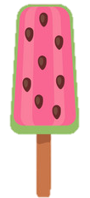


Notes:
Click vào kem để tới câu hỏi
Tại slide câu hỏi, click vào kem để quay về
Khi chơi xong, click vào mây và mặt trời để đến bài mới

Slide 5


Có cánh, không biết bay
Chỉ quay như chong chóng
Làm gió xua cái nóng
Mất điện là hết quay.
Là cái gì?
quạt điện
quạt giấy
kem

Slide 6
Trời cao đỏ rực một màu,
Dưới đất trường học vắng tanh không người
Là mùa gì ?
Mùa xuân
Mùa thu
Mùa hè

Slide 7
Hoa gì đỏ thắm trên cành
Gọi mùa hè tới, một mùa chia tay
Hoa lan
Hoa phượng
Hoa mai

Slide 8






Slide 9


1. Tìm các từ ngữ nói về mùa hè theo gợi ý dưới đây:
Thời tiết | Đồ ăn thức uống | Đồ dùng | Trang phục | Hoạt động
M: nóng nực
Kem
Quạt
Áo phông
bơi

Slide 10



THẢO LUẬN NHÓM
Tìm từ ngữ phù hợp xếp vào mỗi cột

Slide 11



Chia sẻ
Nhận xét
Trình bày

Slide 12
1. Tìm các từ ngữ nói về mùa hè theo gợi ý dưới đây:
Thời tiết | Đồ ăn thức uống | Đồ dùng | Trang phục | Hoạt động
M: nóng nực
kem
quạt
áo phông
bơi

Slide 13

2. Dấu hai chấm trong câu sau đây được dùng để làm gì?
Các bạn chắc chắn sẽ kể về những chuyến du lịch kì thú của mình: ra biển, lên núi, đến thăm những thành phố lớn,….
a. Để báo hiệu lời nói trực tiếp
b. Để báo hiệu phần liệt kê
c. Để báo hiệu phần giải thích

Slide 14
Chia sẻ
Nhận xét
Trình bày

Slide 15
2. Dấu hai chấm trong câu sau đây được dùng để làm gì?
Các bạn chắc chắn sẽ kể về những chuyến du lịch kì thú của mình: ra biển, lên núi, đến thăm những thành phố lớn,….
a. Để báo hiệu lời nói trực tiếp
b. Để báo hiệu phần liệt kê
c. Để báo hiệu phần giải thích

Slide 16
3. Chọn dấu chấm hoặc dấu hai chấm thay cho ô vuông
a. Mùa hè có rất nhiều loài hoa : hoa hồng, hoa phượng, hoa mười giờ,… Hoa nào cũng đẹp, cũng rực rỡ sắc màu .
b. Có nhiều hoạt động thú vị mà bạn có thể làm khi hè đến : đi cắm trại, đi tắm biển, tham gia các câu lạc bộ,…

Slide 17
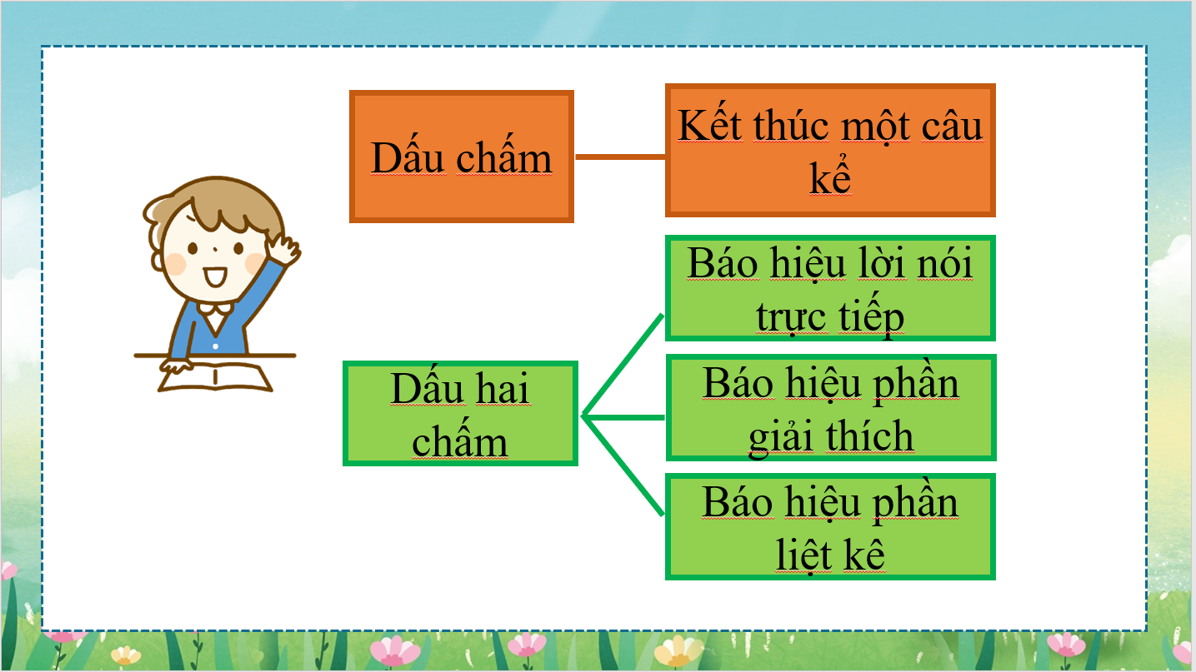

Slide 18


Slide 19
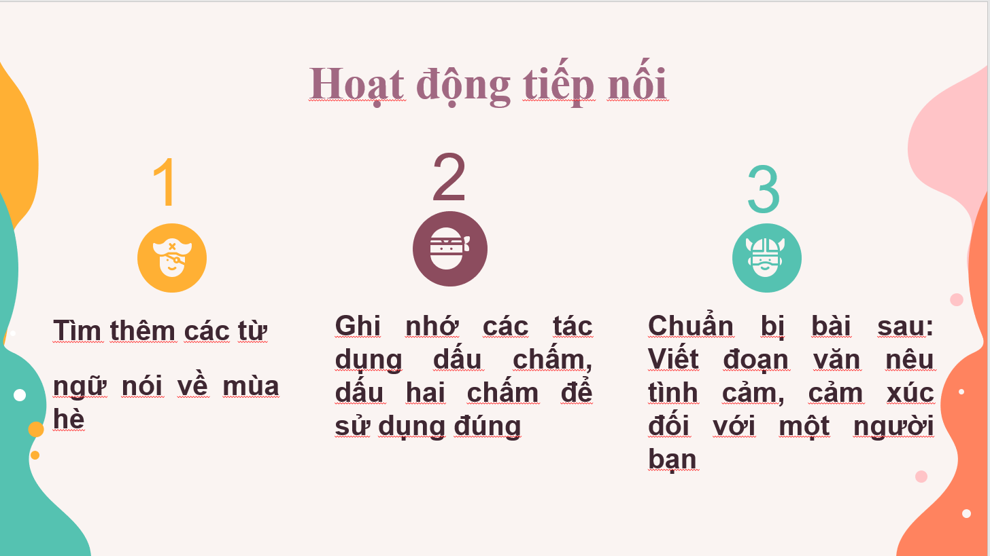

Slide 20
HẸN GẶP LẠI CÁC EM!

